Slide 1
«Методика использования биологической микролаборатории в ДООП естественнонаучной направленности».
18 декабря 2017 года
Баянова Ольга Владимировна – к.б.н., старший методист Регионального модельного центра ГАУ ДО ТО «ДТиС»Пионер»

Slide 2
Список муниципальных образований - участников регионального конкурса инновационных программ дополнительного образования естественнонаучной направленности (с ресурсной поддержкой)
Вагайский р-н
Голышмановский р-н
Город Ишим
Город Тобольск
Город Ялуторовск
Ишимский р-н
Нижнетавдинский р-н
Омутинский р-н
Сладковский р-н
Сорокинский р-н
Тобольский р-н
Юргинский р-н
Ярковский р-н
1 место – МАУ ДО Голышмановский молодёжный центр»
2 место – МАУ ДО «Центр дополнительного образования Ишимского района»
3 место – МАУ ДО «Центр туризма и детского творчества г. Ялуторовска»
4 место – АУ ДО «ЮЦСРМ «Лидер» (Юргинский р-н)
5 место – МАУ ДО «Вагайский центр спорта и творчества»

Slide 3
(Методические рекомендации по проектированию дополнительных общеразвивающих программ, направленных письмом Минобрнауки России от 18.11.2015 № 09-3242.)
«Принцип программоориентированности» -
базовым элементом системы дополнительного образования рассматривается образовательная программа.
Концепция развития дополнительного образования детей (распоряжение Правительства РФ от 04 сентября 2014 г. № 1726-р),
Образовательная программа - комплекс основных характеристик образования (объем, содержание, планируемые результаты), организационно-педагогических условий и в случаях, предусмотренных настоящим Федеральным законом, форм аттестации, который представлен в виде учебного плана, календарного учебного графика, рабочих программ учебных предметов, курсов, дисциплин (модулей), иных компонентов, а также оценочных и методических материалов.
(п.9, ст.2 Федерального Закона РФ «Об образовании в Российской Федерации»).

Slide 4
Методические рекомендации по проектированию дополнительных общеразвивающих программ, направленные письмом Минобрнауки России от 18.11.2015 № 09-3242.
Дополнительные общеобразовательные общеразвивающие программы (ДООП) являются видом и подвидом образовательных программ, для разработки которых, в соответствии с действующим законодательством, не применяются федеральные государственные образовательные стандарты и/или федеральные государственные требования.

Slide 5
Методические рекомендации по проектированию дополнительных общеразвивающих программ, направленные письмом Минобрнауки России от 18.11.2015 № 09-3242.
Типовая модель ДООП 1. «Традиционная образовательная программа»
Типовая модель ДООП 2. «Разноуровневая образовательная программа»
Типовая модель ДООП 3. «Модульная образовательная программа»

Slide 6
«Сетевое взаимодействие организаций, реализующих дополнительные образовательные программы»
Сетевая форма реализации образовательных программ осуществляется на основании договора между вышеуказанными организациями, и совместно разработанными и утвержденными образовательными программами.
Совместная образовательная программа должна полностью синхронизировать учебные планы и календарные учебные графики двух организаций и четко определять ответственность за предоставляемый ресурс на каждом из этапов ее реализации.
Более всего подходит модульная структура образовательной программы либо разноуровневые программы.
Каждая из организаций, осуществляющих образовательную деятельность, самостоятельно реализует определенный договором о сетевой форме модуль или уровень образовательной программы

Slide 7
Естественнонаучная направленность дополнительного образования («Основные направления развития естественнонаучной направленности дополнительного образования детей в Российской Федерации» ФГБОУ ДОД ФДЭБЦ. 2016 год).
Эколого-биологический тематический цикл биология, экология, а также прикладные направления, связанные с биологией, в том числе медицинская тематика
Физико-географический тематический цикл включает, помимо собственно физической географии, весь комплекс наук о Земле, сочетающий изучение объектов неживой и живой природы в географическом пространстве.
Физико-химический тематический цикл включает физику, астрономию, химию – в аспекте изучения природных явлений и решения экологических проблем.

Slide 8
Мониторинг регионального Ресурсного центра (Тюменская область)
Мониторинг программ дополнительного образования и внеурочной деятельности естественнонаучной направленности 2016-2017 у.г.
Реестр организаций дополнительного образования субъекта Российской Федерации, участвующих в реализации дополнительных общеобразовательных программ естественнонаучной направленности
Отсутствуют: в
Абатском,
Армизонском,
Аромашевском,
Бердюжском,
Исетском,
Уватском,
Упоровском
муниципальных районах

Slide 9
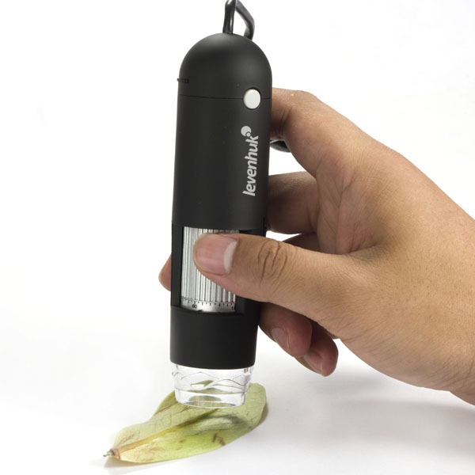

Slide 15
Типовая модель ДООП 1. «Традиционная образовательная программа»
Программа «Моя планета»
МАУ ДО «Центр дополнительного образования Ишимского района»
Цель: формирование у обучающихся основ целостного экологического мировоззрения средством проектной и природоохранной деятельности
Тема 2. Инструменты и оборудование. Знакомство с устройством увеличительных приборов и учебным комплектом «Микробиологическая лаборатория».
Практическая работа. Изучение волокон ваты. Строение клеток кожицы лука, строение клеток листа элодеи. Поступление и передвижение воды и минеральных веществ в растении.
3. Основы жизни. Прошлое Земли. Почему на Земле есть жизнь? Что особенного в воде, откуда берутся осадки? Почему выпадают осадки? Круговорот воды, значение воды. Атмосфера-одеяло земли, ее значение. Что такое почва. Значение почвы. Почему одни виды почв отличаются от других. Как формируется почва. Что такое биосфера, ее компоненты, человек-часть биосферы
Практическая работа. Строение растительной и животной клетки. … Состав почвы (под микроскопом)…. Строение дождевого червя.
4. Экосистемы. Экосистемы: как все взаимосвязано? Пищевые цепи. Экологическая пирамида, перенос энергии. Примеры нарушений природных процессов.
Практическая работа. Вода в пруду…. Строение инфузории туфельки и эвглены зеленой.
6. Загрязнение окружающей среды. Что такое загрязнение окружающей среды? Загрязняете ли вы окружающую среду? Что можно сделать, чтобы уменьшить загрязнение? Загрязнение воздуха, почвы и воды, кислотные осадки.
Демонстрация. Индикатор из капустного листа. Наблюдение действия кислотного дождя.
Практическая работа. Загрязнение воды. Действие желудочного сока на белки, действие слюны на крахмал.

Slide 16
Типовая модель ДООП 2. «Разноуровневая образовательная программа»
ДООП естественнонаучной направленности «Юный эколог»
ДООП естественнонаучной направленности «Юный эколог»
МАУ ДО Голышмановский молодёжный центр»
Уровень сложности | Учебные недели | Общая экология | Экология человека | Флористика | Исследователи природы
Стартовый | 36 | Прыгают, летают и поют – л.р. «Внешнее строение клеща», «Внешнее строение насекомого» |  | Л.р. «Строение растительных клеток»
Базовый | 72 | Тайны природы – л.р. «Строение животной клетки» | Экологическая лаборатория – л.р. «Строение клеток эпидермиса», «Строение мышечных тканей» | Л.р. «Строение растительных клеток с хлоропластами», «Микроскопическое строение листа», «Внешнее строение корня», «строение семян и способы их распространения», «Микроскопическое строение стебля» | Насекомые нашего края- л.р. «Строение ротового аппарата комара», «Строение ротового аппарата таракана», «Строение задней конечности рабочей пчелы»
Продвинутый | 36 | Экологическая безопасность - л.р. «Расщепление пероксида водорода в клетках листа сырого картофеля» | Здоровье человека - л.р. «Строение нервной ткани», «Строение крови человека и животных», «Изучение строения тканей человека» | Л.р. «передвижение воды и минеральных веществ по растению», «Строение спирогиры», «Строение инфузории –туфельки», «Строение эвглены зелёной», «Строение мукора | Экологическая лаборатория - л.р. «Плазмолиз и деплазмолиз в растительной клетке»,» «Поступление воды и минеральных веществ в клетку», «Движение цитоплазмы в клетках листа элодеи», «Действие слюны на крахмал», «Действие желудочного сока на белки»

Slide 17
Типовая модель ДООП 3. «Модульная образовательная программа»
МАУ ДО «Вагайский центр спорта и творчества»
ДООП естественнонаучной направленности
Рабочая программа модуля «Лесной дозор»
8 часов
Цель :
Углубленное изучение фенологии как науки, с точки зрения ее практического применения
1.Вводное занятие. «Берегите лес» (1 час).
II. Дом под крышей голубой (2 часа).
Взаимосвязи в лесном сообществе. Биоценозы леса. Основные виды растений леса.
III. Работа с Биологической лабораторией (2 часа).
Знакомство с «Биологической микролабораторией». Клетки и ткани растений.
Изучение микропрепаратов: «Микроскопическое строение листа», «Строение семян, способы их распространения», Размножение зеленых мхов (спорогоний кукушкиного льна),«Строение листа сфагнума»,» «Строение соруса папоротника», «Строение заростка папоротника», «Определение возраста дерева по спилу «Строение хвои сосны», «Строение пыльцы сосны», «Строение мужской шишки сосны».
IV. Зимний парк. Охраняемые заповедники родного края (2 часа).
V. Итоговое занятие(1 час).
Выступление агитбригады.

Slide 18
Лабораторные работы ДООП с использованием «Биологической микролаборатории»
Уровень сложности: Стартовый
ДООП «Растения под под микроскопом»
Кол-во часов: 12 ч.
1.Устройство увеличительных приборов и правила работы с ними;
2.Строение клеток кожицы лука. Подготовка микропрепарата кожицы лука.
3.Изучение клеток плодов фруктов и овощей под микроскопом;
4.Внешнее строение корня (зоны, корневой чехлик, корневые волоски);
5.Строение побега древесных пород;
6.Микроскопическое строение стебля; Определение возраста дерева по спилу;
7. Строение эпидермиса и устьиц листа герани;
8. Микроскопическое строение листа;
9. Передвижение воды и минеральных веществ по растению
10.Строение листовой и цветочной почки;
11.Строение цветка. Соцветия;
12. Строение семян, способы их распространения
ДООП «Животные под микроскопом»
ДООП «Жизнь под микроскопом»
ДООП «Микрокосм»

Slide 19
Лабораторные работы ДООП с использованием «Биологической микролаборатории»
Уровень сложности:Базовый
ДООП «Живая планета»
Кол-во часов: 72 ч.
1.Устройство увеличительных приборов и правила работы с ними;
2.Подготовка микропрепарата клеток кожицы лука;
3.Строение растительных клеток с хромопластами;
4. Строение образовательной ткани в конусе нарастания элодеи;
5. Строение эпидермиса и устьиц листа герани;
6. Передвижение воды и минеральных веществ по растению;
7.Микроскопическое строение листа;
8.Строение завязи;
9. Строение пыльника;
10.Строение зерновки ржи (однодольное растение);
11. Строение семени двудольного растения;
12.Строение спирогиры;
13. Строение клеток листа элодеи;
14. Размножение зеленых мхов (спорогоний кукушкиного льна);
15. Строение листа сфагнума;
16. Строение соруса папоротника;
17. Строение заростка папоротника;
18. Строение хвои сосны;
19. Строение пыльцы сосны;
20. Строение мужской шишки сосны;
21. Строение мукора;
22. Строение инфузории туфельки;
23. Строение эвглены зеленой;
24. Внешнее строение гидры;
25. Внутреннее строение гидры (поперечный разрез);
26. Внешнее строение дождевого червя;
27. Внутреннее строение дождевого червя (поперечный разрез);
28. Строение дафнии;
29. Строение циклопа;
30. Внешнее строение клеща;
31. Внешнее строение насекомого (на примере комара или комнатной мухи);
32. Строение ротового аппарата комара
33. Строение ротового аппарата таракана
34. Строение задней конечности рабочей пчелы
35. Изучение строения куриного яйца
36. Строение животной клетки
37. Строение эпителиальных тканей. Однослойный эпителий
38. Строение соединительных тканей. Гиалиновый хрящ
39. Строение соединительных тканей. Костная ткань
40. Строение соединительных тканей. Рыхлая соединительная ткань
41. Строение мышечных тканей. Гладкая мышечная ткань
42. Строение мышечных тканей. Поперечнополосатая мышечная ткань
43. Строение нервной ткани
44. Строение нерва (поперечный разрез)
45. Строение крови лягушки
46. Строение крови человека.

Slide 20
Лабораторные работы ДООП с использованием «Биологической микролаборатории»
Уровень сложности: Продвинутый
ДООП «Лаборатория исследователя»
Кол-во часов: 72 ч.
1.Устройство увеличительных приборов и правила работы с ними;
2. Строение растительной и животной клетки;
3. Подготовка микропрепаратов клеток растительных тканей;
4. Поступление воды и минеральных веществ в клетку;
5. Плазмолиз и деплазмолиз в растительной клетке;
6. Расщепление пероксида водорода в летках листа элодеи или сырого картофеля;
7. Движение цитоплазмы в клетках листа элодеи;
8.Действие слюны на крахмал;
9. Действие желудочного сока на белки;
10. Строение половых клеток животного;
11. Митоз в корешке лука;
12 Строение образовательной ткани в конусе нарастания элодеи;.
13. Дробление яйцеклетки
14. Строение дрозофилы (норма и бескрылая форма)
Исследовательские и проектные работы: «Влияние качества среды на животных типа Простейшие», «Состав фауны пресноводного аквариума», «Подготовка микропрепаратов клеток растений, находящихся на разных фазах митоза», «Сравнеие видового состава микроорганизмов различных водоёмов» и т.д

Slide 21
Тема: Строение сетового микроскопа при подаче на ДООП разного уровня сложности

Slide 22
Правила работы с микроскопом
1. Работать с микроскопом следует сидя;
2. Микроскоп осмотреть, вытереть от пыли мягкой салфеткой объективы, окуляр, зеркало или электроосветитель;
3. Микроскоп установить перед собой, немного слева на 2-3 см от края стола. Во время работы его не сдвигать;
4. Открыть полностью диафрагму, поднять конденсор в крайнее верхнее положение;
5. Работу с микроскопом всегда начинать с малого увеличения;
6. Опустить объектив 8 - в рабочее положение, т.е. на расстояние 1 см от предметного стекла;
7. Установить освещение в поле зрения микроскопа, используя электроосветитель или зеркало. Глядя одним глазом в окуляр и пользуясь зеркалом с вогнутой стороной, направить свет от окна в объектив, а затем максимально и равномерно осветить поле зрения. Если микроскоп снабжен осветителем, то подсоединить микроскоп к источнику питания, включить лампу и установить необходимую яркость горения;
8. Положить микропрепарат на предметный столик так, чтобы изучаемый объект находился под объективом. Глядя сбоку, опускать объектив при помощи макровинта до тех пор, пока расстояние между нижней линзой объектива и микропрепаратом не станет 4-5 мм;
9. Смотреть одним глазом в окуляр и вращать винт грубой наводки на себя, плавно поднимая объектив до положения, при котором хорошо будет видно изображение объекта. Нельзя смотреть в окуляр и опускать объектив. Фронтальная линза может раздавить покровное стекло, и на ней появятся царапины;
10. Передвигая препарат рукой, найти нужное место, расположить его в центре поля зрения микроскопа;
11. Если изображение не появилось, то надо повторить все операции пунктов 6, 7, 8, 9;
12. Для изучения объекта при большом увеличении, сначала нужно поставить выбранный участок в центр поля зрения микроскопа при малом увеличении. Затем поменять объектив на 40 х, поворачивая револьвер, так чтобы он занял рабочее положение. При помощи микрометренного винта добиться хорошего изображения объекта. По окончании работы с большим увеличением, установить малое увеличение, поднять объектив, снять с рабочего столика препарат, протереть чистой салфеткой все части микроскопа, накрыть его полиэтиленовым пакетом и поставить в шкаф.

Slide 23
Техника приготовления временного препарата
Возьмите предметное стекло из контейнера, держа его за боковые грани. Поместите в центр стекла объект.
Нанесите пипеткой 1–2 капли воды на объект.
Возьмите покровное стекло за боковые грани и положите его боковой гранью на каплю воды, затем медленно опустите на нее стекло.
Внимание! Между стеклами не должно быть пузырьков воздуха, нельзя покровное стекло кидать на каплю сверху, его нужно как бы вдвинуть в каплю сбоку.
Излишки воды уберите фильтровальной бумагой;
Приготовленный микропрепарат поместите на предметный столик и рассмотрите сначала при малом, затем при большом увеличении.
В том случае, если микропрепарат сделан неаккуратно, между стеклами есть пузырьки воздуха, следует повторить действия.

Slide 24
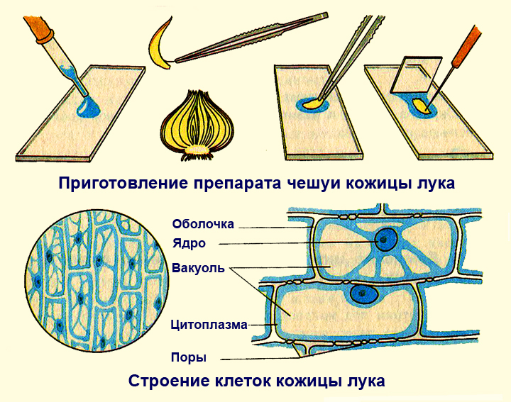

Slide 25
Плазмолиз и деплазмолиз в клетках кожицы чешуи лука

Slide 26
Инфузория – туфелька под микроскопом

Slide 27
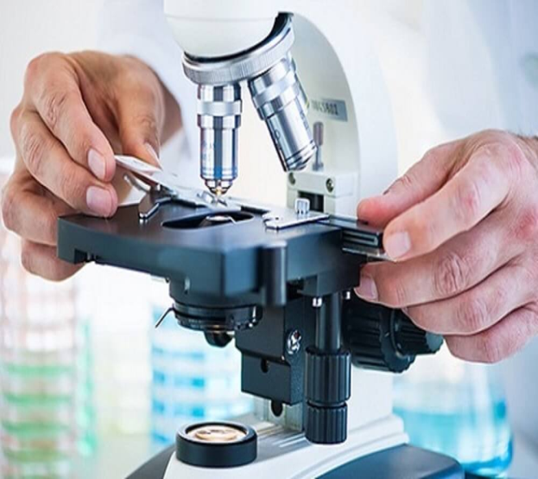
Лабораторные и практические работы за курс основной школы
Устройство увеличительных приборов и правила работы с ними.
Приготовление микропрепарата кожицы чешуи лука.
Передвижение воды и минеральных веществ в растении.
Изучение строения семян однодольных и двудольных растений.
Изучение строения водорослей.
Изучение строения мхов (на местных видах).
Изучение строения папоротника (хвоща).
Изучение строения голосеменных растений.
Изучение строения покрытосеменных растений.
Изучение строения плесневых грибов.
Изучение одноклеточных животных.
Строение клеток и тканей.
Микроскопическое строение крови человека и лягушки.

Slide 28
